Slide 1
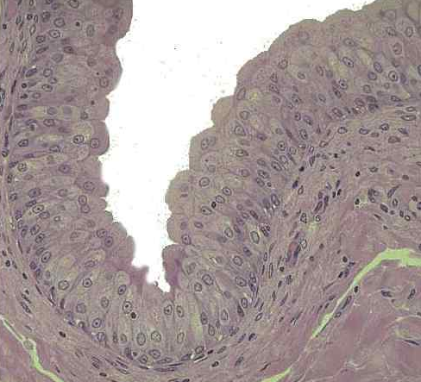
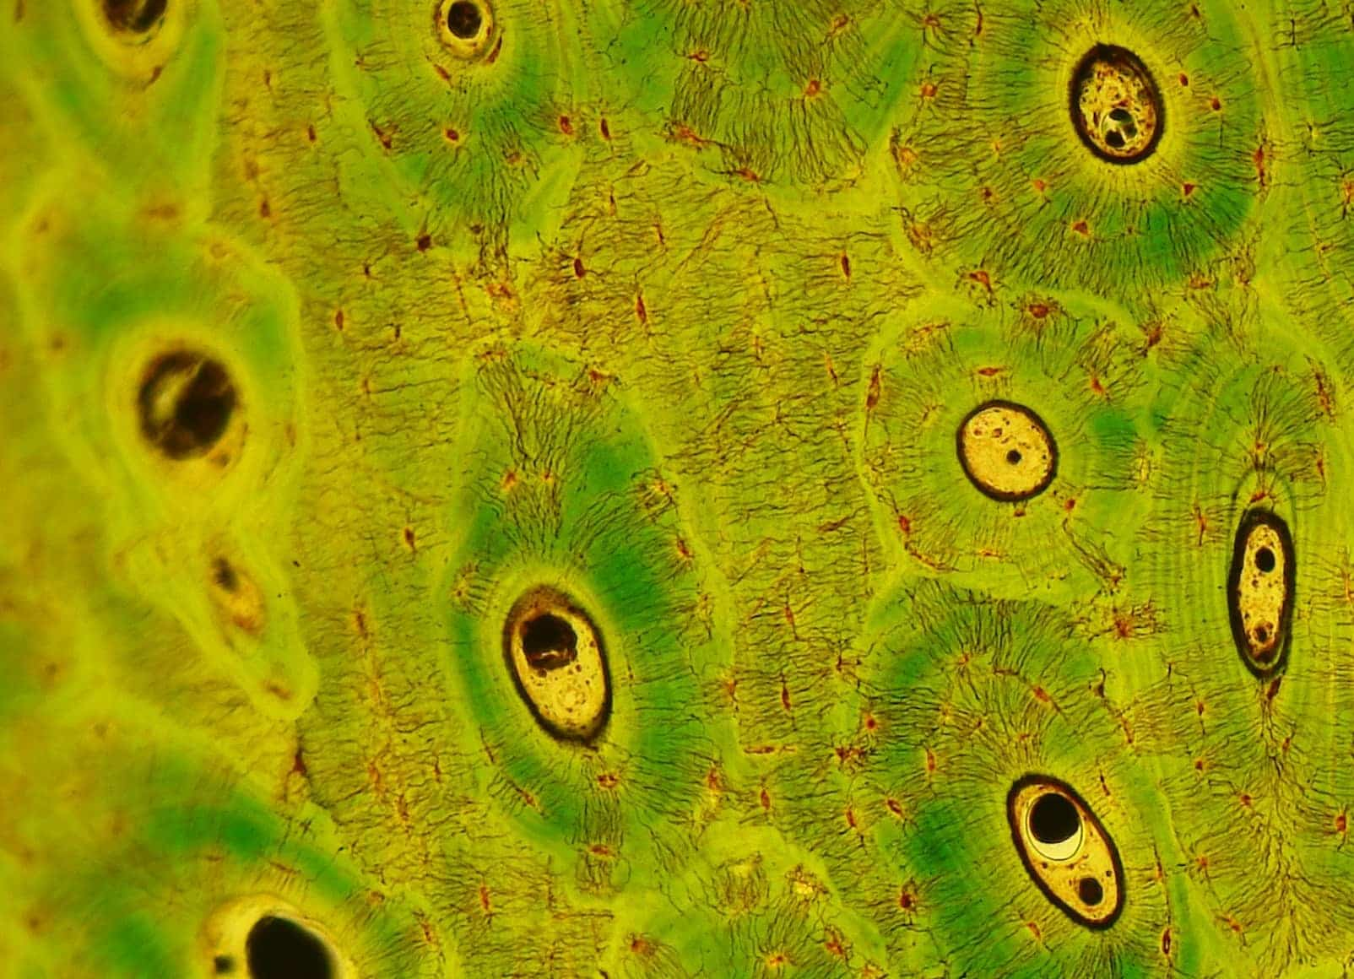
ТКАНИ ОБЩАЯ ХАРАКТЕРИСТИКА

Slide 2
Ткань — система клеток и их производных, специализированная на выполнении определенных функций (по Быкову, 2002);
Ткани - филогенетически сложившиеся, топографически и функционально связанные клеточные системы и их производные (по Афанасьевой, Юрьевой, 2014);
Ткань - система гистологических элементов, объединённых общей структурой, функцией и происхождением (Улумбеков, Челышев, 1997);
Ткани - это исторически (филогенетически) сложившиеся системы клеток и неклеточных структур, обладающих общностью строения, в ряде случаев - общностью происхождения, и специализированные на выполнении определенных функций.

Slide 3
Система гистологических элементов конструируется, обновляется и функционирует лишь при условии их взаимного узнавания, образования контактов между ними и информационных взаимоотношений, т.е. множества процессов, объединяемых термином межклеточные взаимодействия.
Структурно-функциональные единицы, образующие ткани, – гистологические элементы. Клетка – главная тканеобразующая единица. Другие гистологические элементы – симпласт, синцитий, компоненты матрикса (межклеточное вещество) – производные клетки.
Системный принцип организации тканей проявляется в том, что каждая ткань представляет собой систему (а не простую сумму) клеток и их производных, поэтому она характеризуется рядом свойств, которые отсутствуют у отдельных клеток.
Вместе с тем, сами ткани входят в качестве элементов в системы более высокого уровня — органы, обладающие признаками, которыми не располагают отдельные ткани. Между тканевым и органным уровнями в ряде случаев выделяют уровень морфофункциональных единиц — мельчайших повторяющихся структурных образований органа, выполняющих его функцию (например, нефрон, фолликул щитовидной железы или печеночная долька).

Slide 5
Постклеточные структуры, в которых утеряны важнейшие для клеток признаки (ядро, органоиды), например: эритроциты, роговые чешуйки эпидермиса, а также тромбоциты.

Slide 6
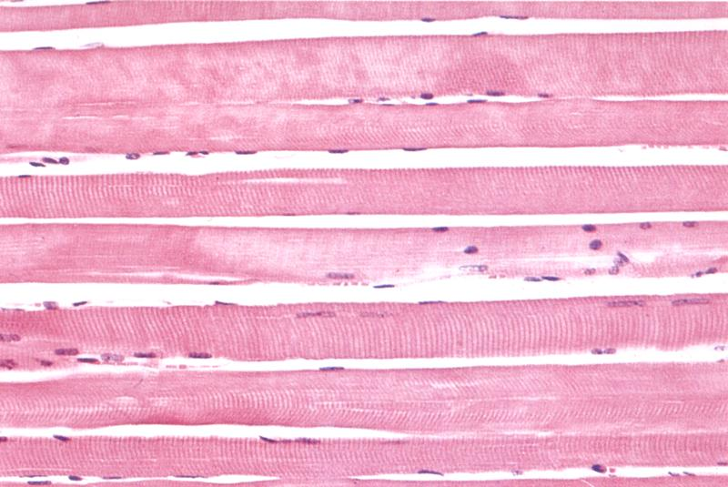
Симпласты – структуры, образованные в результате слияния отдельных клеток в единую цитоплазматическую массу с множеством ядер и общей плазмолеммой, например: волокно скелетной мышечной ткани, остеокласт.

Slide 7
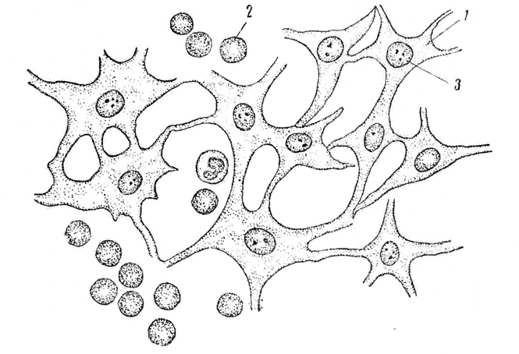
Синцитий – структуры, состоящие из клеток, объединенных в единую сеть цитоплазматическими мостиками вследствие неполного разделения, например: миокардиоциты, ретикулоциты.
Функциональный синцитий. Этот термин применяют по отношению к гистологическим элементам, связанным щелевыми контактами, что позволяет всей совокупности клеток функционировать как единое целое (например, рабочие кардиомиоциты объединены в анастомозирующую сеть т.н. волокон).

Slide 8
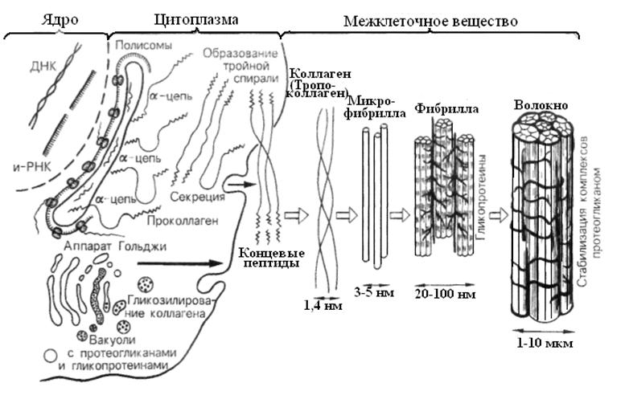
Аморфное (основное) вещество – представлено бесструктурным скоплением органических (гликопротеины, гликозоаминогликаны, протеогликаны) и неорганических (соли) веществ, находящихся между клетками ткани в жидком, гелеобразном или твердом, иногда кристаллизованном состоянии (основное вещество костной ткани).
Волокна – состоят из фибриллярных белков (эластин, различные виды коллагена), часто образующих в аморфном веществе пучки разной толщины. Среди них различают: 1) коллагеновые, 2) ретикулярные и 3) эластические волокна. Фибриллярные белки участвуют также в формировании капсул клеток (хрящи, кости) и базальных мембран (эпителии)

Slide 9
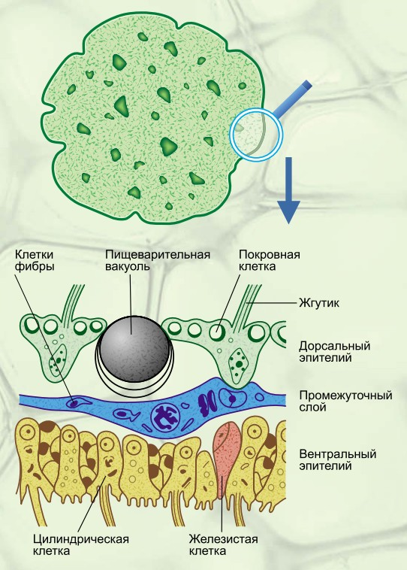
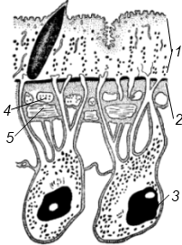

Slide 10
Популяция клеток одного типа может быть рассмотрена как дифферон (гистогенетический ряд). Обновляющаяся клеточная популяция всегда имеет клетки следующих категорий зрелости: стволовые - предшественницы – зрелые.
Клон — группа идентичных клеток, происходящая от одной родоначальной клетки-предшественницы. Понятие клон как клеточной популяции часто используется в иммунологии, например, клон Т-лимфоцитов.
Адгезия клеток — следствие узнавания клетками друг друга при формировании тканей, органов и их функционировании
Межклеточные контакты: промежуточный, плотный, щелевой, десмосома, синапс; они не только скрепляют клетки (однотипные и разнотипные) при формировании тканей и органов, но и позволяют осуществлять информационный обмен (синапс, щелевой контакт).
Информационные межклеточные взаимодействия — диффузные молекулярные сигналы (гуморальные, синаптические), взаимодействия через внеклеточный матрикс и щелевые контакты; определяют и поддерживают как организацию тканей и органов, так и их функционирование.
Запрограммированная гибель клеток как завершает жизнь конкретной клетки, так и удаляет из клеточной популяции лишние клетки (тканевый гомеостаз).
Восстановление (регенерация) тканей: физиологическое, репаративное, а также рост и гипертрофия гистологических элементов.

Slide 11
Детерминация – это процесс, определяющий направление развития клеток, тканей из эмбриональных зачатков. В ходе детерминации клетки получают возможность развиваться в определённом направлении. Уже на ранних стадиях развития, когда происходит дробление, появляются два вида бластомеров: светлые и тёмные. Из светлых бластомеров не смогут впоследствии образоваться, например, кардиомиоциты, нейроны, поскольку они детерминированы и их направление развития — эпителий хориона. У этих клеток сильно ограничены возможности (потенции) развиваться.
Ступенчатое, согласованное с программой развития организма, ограничение возможных путей развития вследствие детерминации называется коммитированием. Например, если из клеток первичной эктодермы в двуслойном зародыше ещё могут развиться клетки почечной паренхимы, то при дальнейшем развитии и образовании трёхслойного зародыша (экто-, мезо- и энтодерма) из вторичной эктодермы — только нервная ткань, эпидермис кожи и некоторое другое.
Детерминация клеток и тканей в организме, как правило, необратима: клетки мезодермы, которые выселились из первичной полоски для образования почечной паренхимы обратно превратиться в клетки первичной эктодермы не смогут.
Дифференцировка направлена на создание в многоклеточном организме нескольких структурно-функциональных типов клеток. У человека таких типов клеток более 120. В ходе дифференцировки происходит постепенное формирование морфологических и функциональных признаков специализации клеток тканей (образование клеточных типов).

Slide 12
Дифферон – это гистогенетический ряд клеток одного типа, находящихся на разных этапах дифференцировки.
В составе дифферона по степени дифференцировки различают следующие клеточные популяции: а) стволовые клетки - наименее дифференцированные клетки данной ткани, способные делиться и являющиеся источником развития других её клеток; б) полустволовые клетки - предшественники имеют ограничения в способности формировать различные типы клеток, вследствие коммитирования, но способны к активному размножению; в) клетки — бласты, вступившие в дифференцировку но сохраняющие способность к делению; г) созревающие клетки — заканчивающие дифференцировку; д) зрелые (дифференцированные) клетки, которые заканчивают гистогенетический ряд, способность к делению у них, как правило, исчезает, в ткани они активно функционируют; е) старые клетки — закончившие активное функционирование.
Уровень специализации клеток в популяциях дифферона возрастает от стволовых до зрелых клеток. При этом происходят изменения состава и активности ферментов, органоидов клеток. Для гистогенетических рядов дифферона характерен принцип необратимости дифференцировки, т.е. в нормальных условиях переход от более дифференцированного состояния к менее дифференцированному невозможен. Это свойство дифферона часто нарушается при патологических состояниях (злокачественные опухоли).

Slide 13
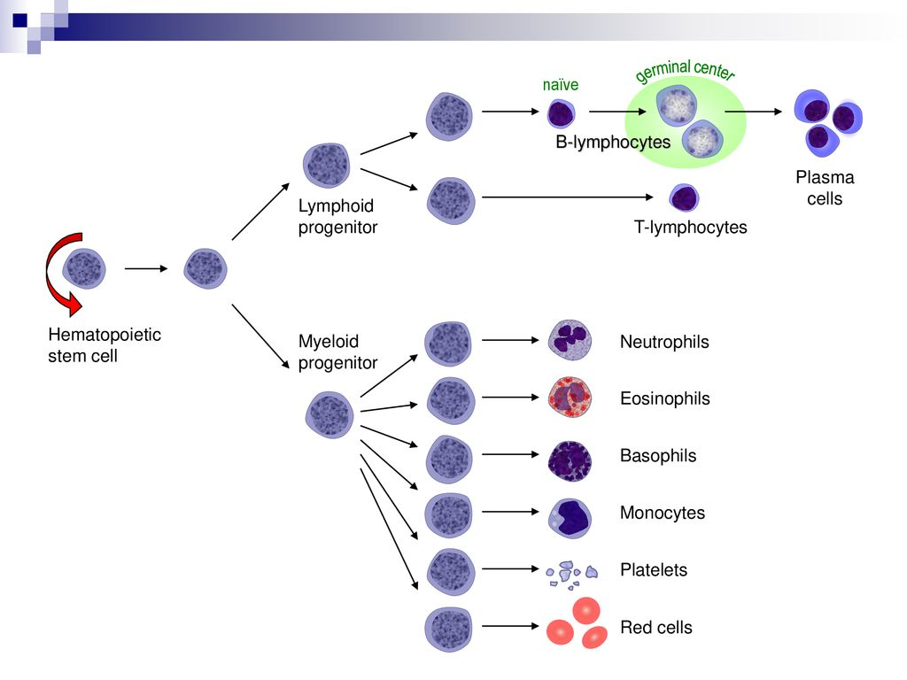

Slide 15
Клеточные популяции – это совокупность клеток организма или ткани, сходных между собой по какому-либо признаку. По способности к самообновлению путём деления клеток выделяют 4 категории клеточных популяций (по Леблону):
Эмбриональная (быстро делящаяся клеточная популяция) – все клетки популяции активно делятся, специализированные элементы отсутствуют.
Стабильная клеточная популяция – долгоживущие, активно функционирующие клетки, которые вследствие крайней специализации утратили способность к делению. Например, нейроны, кардиомиоциты.
Растущая (лабильная) клеточная популяция – специализированные клетки которой способны делиться в определённых условиях. Например, эпителии почки, печени.
Обновляющаяся популяция состоит из клеток, постоянно и быстро делящихся, а также специализированных функционирующих потомков этих клеток, продолжительность жизни которых ограничена. Например, эпителии кишечника, кроветворные клетки.

Slide 16
Регенерация тканей – процесс, обеспечивающий её обновление в ходе нормальной жизнедеятельности (физиологическая регенерация) или восстановление после повреждения (репаративная регенерация).
Камбиальные элементы – это популяции стволовых, полустволовых клеток-предшественников, а также бластных клеток данной ткани, деление которых поддерживает необходимое число ее клеток и восполняет убыль популяции зрелых элементов. В тех тканях, в которых не происходит обновления клеток путем их деления, камбий отсутствует. По распределению камбиальных элементов ткани различают несколько разновидностей камбия:
Локализованный камбий – его элементы сосредоточены в конкретных участках ткани, например, в многослойном эпителии камбий локализован в базальном слое;
Диффузный камбий – его элементы рассеяны в ткани, например, в гладкой мышечной ткани камбиальные элементы рассредоточены среди дифференцированных миоцитов;
Вынесенный камбий – его элементы лежат за пределами ткани и по мере дифференцировки включаются в состав ткани, например, кровь содержит только дифференцированные элементы, элементы камбия находятся в органах кроветворения.
Возможность регенерации ткани определяется способностью ее клеток к делению и дифференцировке или уровнем внутриклеточной регенерации. Хорошо регенерируют ткани, которые имеют камбиальные элементы или представляют собой обновляющиеся или растущие клеточные популяции. Активность деления (пролиферации) клеток каждой ткани при регенерации контролируется факторами роста, гормонами, цитокинами, кейлонами, а также характером функциональных нагрузок.

Slide 17
внутриклеточная регенерация — процесс непрерывного обновления или восстановления структурных компонентов клетки после их повреждения. В тех тканях, которые являются стабильными клеточными популяциями и в которых отсутствуют камбиальные элементы (нервная ткань, сердечная мышечная ткань), данный тип регенерации является единственно возможным способом обновления и восстановления их структуры и функции.
Гипертрофия ткани – увеличение ее объема, массы и функциональной активности, — обычно является следствием а) гипертрофии клеток (при неизменном их числе) вследствие усиленной внутриклеточной регенерации; б) гиперплазии – увеличении числа ее клеток путем активации клеточного деления (пролиферации) и (или) в результате ускорения дифференцировки новообразующихся клеток; в) сочетания обоих процессов.
Атрофия ткани – снижение ее объема, массы и функциональной активности вследствие а) атрофии ее отдельных клеток вследствие преобладания процессов катаболизма, б) гибели части ее клеток, в) резкого уменьшения скорости деления и дифференцировки клеток.

Slide 18
Межтканевые и межклеточные отношения.
Ткань поддерживает постоянство своей структурно-функциональной организации (гомеостаз) как единого целого только при условии постоянного влияния гистологических элементов друг на друга (внутритканевые взаимодействия), а также одних тканей на другие (межтканевые взаимодействия).
Эти влияния можно рассматривать как процессы взаимного узнавания элементов, образования контактов и обмена информацией между ними. При этом формируются самые различные структурно-пространственные объединения.
Клетки в ткани могут находиться на расстоянии и взаимодействовать друг с другом через межклеточное вещество (соединительные ткани), соприкасаться отростками, иногда достигающими значительной длины (нервная ткань), или образовывать плотно контактирующие клеточные пласты (эпителий).
Совокупность тканей, объединенных в единое структурное целое соединительной тканью, координированное функционирование которого обеспечивается нервными и гуморальными факторами, образует органы и системы органов целого организма.

Slide 19
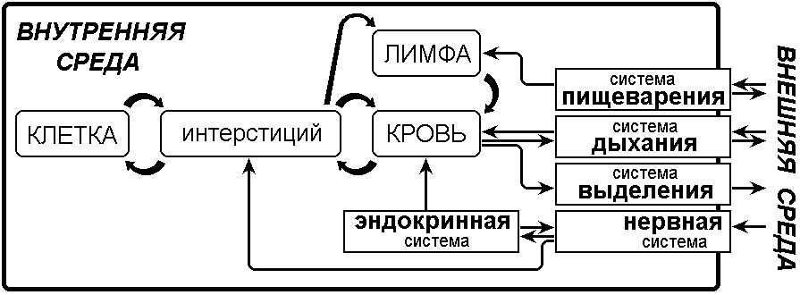

Slide 20
Для образования ткани необходимо, чтобы клетки объединились и были связаны между собой в клеточные ансамбли. Способность клеток избирательно прикрепляться друг к другу или к компонентам межклеточного вещества осуществляется с помощью процессов узнавания и адгезии, которые являются необходимым условием поддержания тканевой структуры. Реакции узнавания и адгезии происходят вследствие взаимодействия макромолекул специфических мембранных гликопротеидов, получивших название молекул адгезии. Прикрепление происходит с помощью особых субклеточных структур: кадгерины, интергрины, селектины, контакты могут быть гомофильные, и гетерофильные. При этом имеются точечные адгезионые контакты, и межклеточные контакты.

Slide 21
Межклеточные соединения — специализированные структуры клеток, с помощью которых они механически скрепляются между собой, а также создают барьеры и каналы проницаемости для межклеточной коммуникации. Различают: 1) адгезионные клеточные соединения, выполняющие функцию межклеточного сцепления (десмосома, полудесмасома)

Slide 22
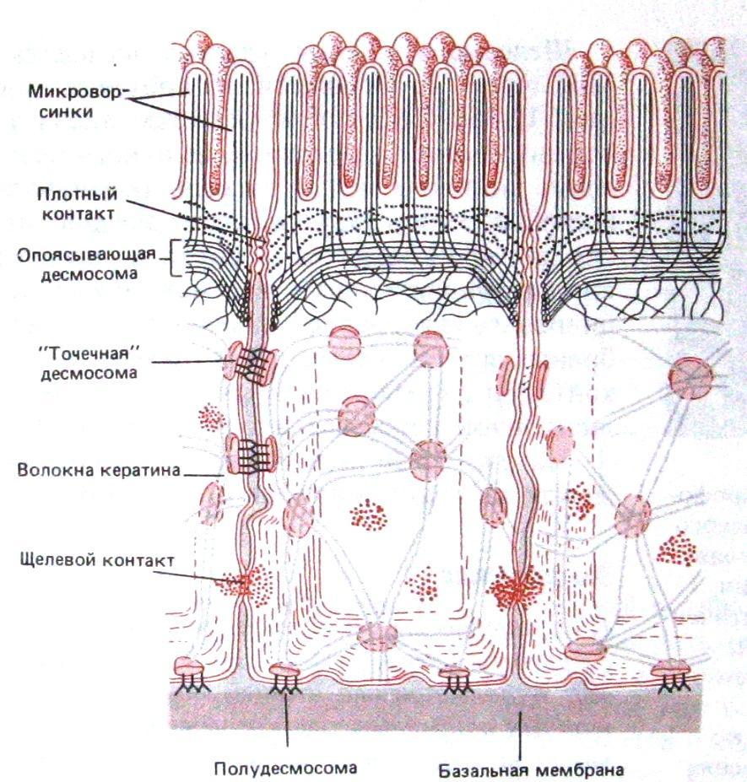
2) замыкающие контакты, функция которых — образование барьера, задерживающего даже малые молекулы (плотный контакт)

Slide 23
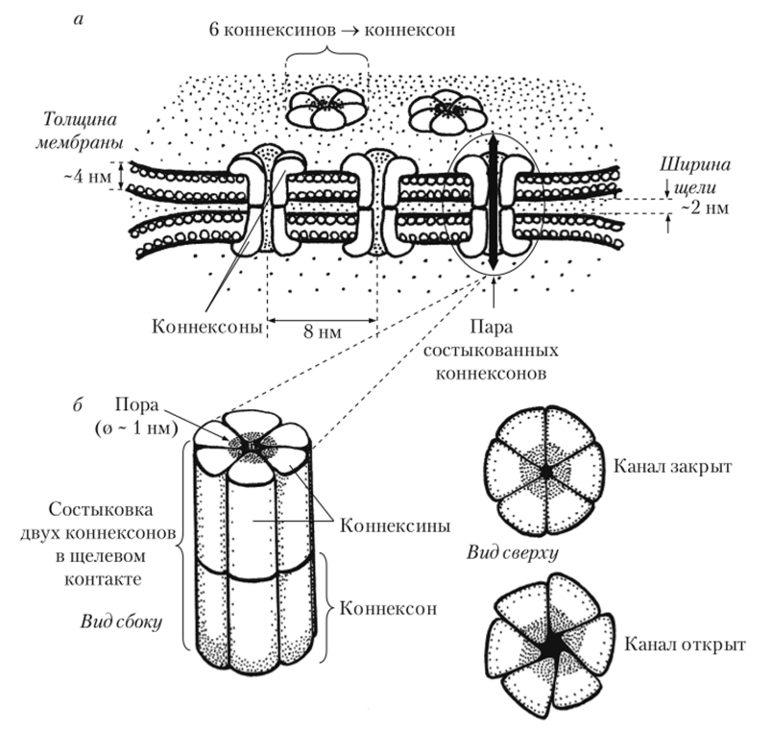
3) проводящие (коммуникационные) контакты, функция которых состоит в передаче сигналов от клетки к клетке (щелевой контакт, синапс).

Slide 24
Регуляция жизнедеятельности тканей. В основе регуляции тканей – три системы: нервная, эндокринная и иммунная. Гуморальные факторы, обеспечивающие межклеточное взаимодействие в тканях и их метаболизм, включают в себя разнообразные клеточные метаболиты, гормоны, медиаторы, а также цитокины и кейлоны.
Цитокины являются наиболее универсальным классом внутри- и межтканевых регуляторных веществ. Они представляют собой гликопротеиды, которые в очень низких концентрациях оказывают влияние на реакции клеточного роста, пролиферации и дифференцировки. Действие цитокинов обусловлено наличием рецепторов к ним на плазмолемме клеток-мишеней. Эти вещества переносятся кровью и обладают дистантным (эндокринным) действием, а также распространяются по межклеточному веществу и действуют локально (ауто- или паракринно). Важнейшими цитокинами являются интерлейкины (ИЛ), факторы роста, колониестимулирующие факторы (КСФ), фактор некроза опухоли (ФНО), интерферон. Клетки различных тканей обладают большим количеством рецепторов к разнообразным цитокинам (от 10 до 10000 на клетку), эффекты которых нередко взаимно перекрываются, что обеспечивает высокую надёжность функционирования этой системы внутриклеточной регуляции.
Кейлоны – гормоноподобные регуляторы пролиферации клеток: тормозят митозы и стимулируют дифференцировку клеток. Кейлоны действуют по принципу обратной связи: при уменьшении количества зрелых клеток (например, потеря эпидермиса при травме) количество кейлонов уменьшается, а деление малодифференцированных камбиальных клеток усиливается, что проводит к регенерации ткани.

Slide 25
Классификация тканей. В соответствии с морфофункциональной классификацией тканей различают:
1) эпителиальные ткани,
2) ткани внутренней среды: соединительные и кроветворные,
3) мышечные
4) нервную ткань.

